Slide 1
MIRA · Entrega 2
De requisitos a decisiones verificables
Grupo: ____________________
Lukas Scheel · Francisca Meyer · Sebastián Rodríguez
F4: decisión automática · F1: revisión humana
Candidato local · octubre 2026
1
Notes:
Duración propuesta: 15 minutos. Distribución sugerida: contexto 2 min, método 3, demo 4, comparación y pruebas 5, cierre 1. Equipo: completar grupo y acordar participación. No se declara una exposición ya realizada.

Slide 2
Dos funciones conectadas
F4 · política conservadora
F1 · intervención humana
Consume el motor simulado.
Deriva casos a revisión o escalamiento y limita la aprobación.
H-15: precisar mínimos por señal.
Muestra evidencia antes del score.
Exige motivo, conserva originales y permite corregir importe.
Un caso y una evaluación unen el recorrido.
2
Notes:
Fuente: baseline F4/F1, PRD FR1…17; enunciado §4.2 y §4.3. No hay motor real ni inferencia implementada.

Slide 3
F4 · fronteras que se pueden comprobar
Condición | Salida esperada
Entrada inválida / señal fuera de rango | ERROR corregible
Fraude o score < 60 | ESCALADO
Score > 90 + ambas señales ≥ 70 + ON | APROBADO
Resto; incluye score 60 y 90 | REVISIÓN
Precedencia: error → fraude → barreras. Nunca rechazo automático.
3
Notes:
SPEC-F4, policy-cases.md, CC-F4-01…09. Umbral 90 y mínimos 70 corresponden al piloto aprobado; F4 no calcula el score.

Slide 4
BMAD · artefactos que guiaron el incremento
Fase | Artefacto y decisión
Análisis / PRD | Brief V2; alcance F4/F1; DEC-E2
UX / arquitectura | Evidencia primero; SQLite y CAS
Contratos / planificación | SPEC, corpus y plan aprobado
Implementación / revisión | Código, suites, hashes y cuatro lentes
La aprobación del usuario fija el criterio; las pruebas verifican el comportamiento.
4
Notes:
Fuente: docs/informe-candidato.md §6.3, _bmad-output y plan-cierre-mira-e2-f4-f1. Snapshot BMAD identificado por commit; versión semántica no acreditada.

Slide 5
Tres cambios frente al starter
Antes
Candidato
Historial en memoria.
Decisiones sin protección de versión.
Discrepancia inferida al aprobar o rechazar.
Snapshots y eventos SQLite.
CAS: un ganador ante concurrencia.
Desacuerdo declarado; corrección marca discrepancia.
5
Notes:
Starter 356b4d5 / baseline auditada 4337a3a. DEC-E2-08 aprobada por el usuario en esta sesión; no se atribuye a Sebastián. Correcciones integradas en main local.

Slide 6
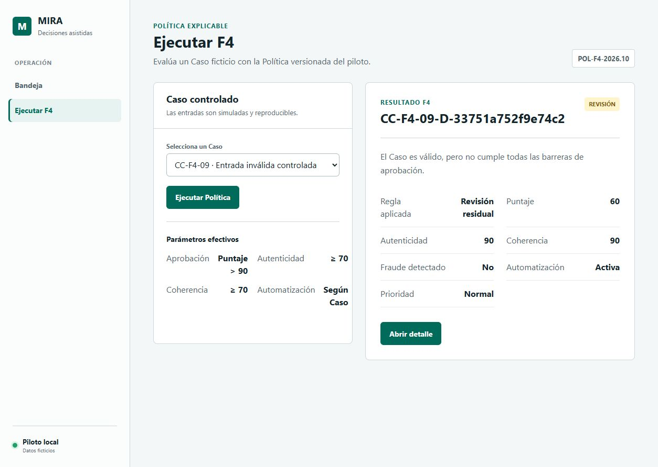
Demo F4 · resultado y evidencia
CC-F4-03 / 04
Frontera 90 / 90,01.
CC-F4-09
Corregir score 101.
Abrir el caso generado y comprobar su evaluación persistida.
6
Notes:
Demo propuesta 2 minutos. Abrir /ejecutar-f4/. Probar ERROR y borrador, comprobar original preservado. Captura técnica ficticia, no aceptación humana.

Slide 7
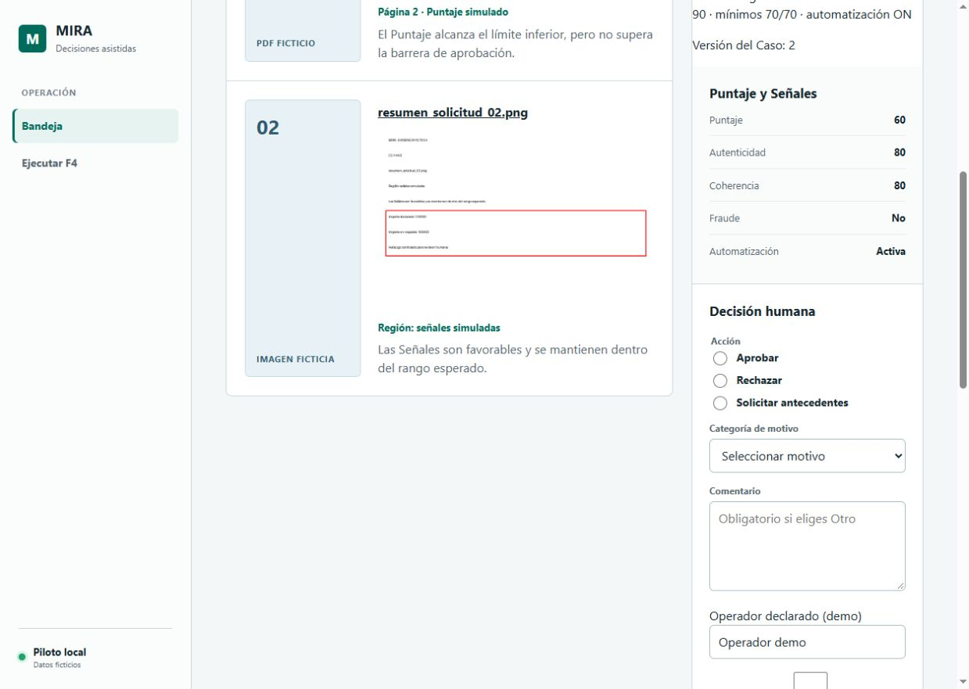
Demo F1 · evidencia y corrección
Abrir PDF / PNG.
Importe:
120000 → 100000.
Categoría y motivo.
Original y corrección quedan en el historial.
7
Notes:
Demo propuesta 2 minutos. CC-F1-01 para corrección, CC-F1-04 para antecedentes. No hay nueva evidencia ni reapertura completa; fuera de alcance SPEC-F1.

Slide 8
Concurrencia, permanencia y plazos
Dos operadores: una versión gana; el otro debe recargar.
Reinicio: evaluación e intervenciones conservadas.
3 días hábiles de meta y 5 de compromiso.
Santiago, lunes a viernes; vencido permanece abierto.
8
Notes:
ConcurrentReviewTests usa conexiones SQLite reales. test_restart.py comprueba procesos distintos. Reloj controlado e inyectable; no se oculta como reloj de producción. CC-F1-05/06 y PF14.

Slide 9
Comparación · requisitos seleccionados
E1 | Cambio verificado
RQF-004 / RQF-005 | Barreras; motivos; CAS; importe original
RQF-014 | Calendario, alertas y vencido abierto
RQF-003 / RQF-008 | Evidencia simulada y procedencia durable
RNF de calidad y usabilidad | Corpus probado; aceptación externa pendiente
La matriz completa conserva IDs E1 y enlaza SPEC → historia → código → prueba.
9
Notes:
Fuente: docs/trazabilidad-must.md y informe §6.6. Nueve requisitos seleccionados: siete Must y dos Should. No se afirma cobertura de todo MIRA.

Slide 10
Decisiones y autoría · qué se puede atribuir
Decisión | Origen y evolución
Nunca rechazo automático | DEC01; conservada en contratos y código
Mínimos 70 / piloto 90 | DEC-E2-01/02; no calibración productiva
Discrepancia declarada | Usuario aprueba DEC-E2-08; agente implementa
Código del incremento | Codex; aprobación humana no equivale a líneas
Se conserva el historial y se explicitan fuentes sin inventar participación.
10
Notes:
Informe §6.3, §6.4 y segunda tabla §6.6. No se conocen horas, tokens ni procedencia humana exacta del starter. Representante E2: Sebastián; aceptación aún pendiente.

Slide 11
Tres indicadores · fórmulas propuestas
Indicador | Resultado | Límite
Cadena de Must seleccionados | 7 / 7 = 100 % | Existencia ≠ aceptación
Salidas esperadas F4 | 9 / 9 = 100 % | Corpus ficticio pequeño
Umbrales observados | 2 / 3 = 66,7 % | Entorno sin acreditar
El enunciado pide tres indicadores; estas fórmulas son propuestas del informe.
11
Notes:
Informe §6.6. Cadena SPEC+historia+código+prueba. El tercer indicador considera p95, RSS y CPU. No mezcla diagnóstico local con certificación AD15.

Slide 12
Verificación · evidencia y límites
Comprobación | Resultado
Django + pytest / Chromium | 33 Django + 8 pytest OK
p95 ≤ 2 s · RSS ≤ 1 GiB | 0.523 s · 798.2 MiB
CPU promedio ≤ 1 núcleo | 1.324 núcleos · excede
Hardware 2 vCPU / 4 GiB | No acreditado en este equipo
Las pruebas automatizadas no sustituyen PX-05 ni aceptación del cliente.
12
Notes:
Fuente: docs/qa/measurements.json, reproducibility.json y suites. Medición con 100 casos y 3 evidencias, 30 muestras y 30 revisiones. Se informa CPU incluyendo límites del muestreo. Medición actual commit 632dc13; sin brechas de contadores observadas.

Slide 13
Cierre · candidato y validación pendiente
Demostrado: política, evidencia, corrección, CAS e historial.
Pendiente: PX-05 externo y aceptación de Sebastián.
Repetir reproducción y recursos en el entorno acordado.
Completar grupo y reflexión personal del equipo.
Reservar v2.0 final para el cierre validado.
13
Notes:
Fuente: docs/qa/actas-pendientes.md y conclusiones del informe. El repo se entrega en main local; BMAD prohíbe auto-push. No declarar aceptación ni publicación remota.

